Slide 1
ПЕРСПЕКТИВЫ РАЗВИТИЯ СИСТЕМЫ САМОРЕГУЛИРОВАНИЯ В ЗДРАВООХРАНЕНИИ РФ
Вице - Президент Национальной Медицинской Палаты, Заместитель Председателя комитета ГД РФ
по охране здоровья, Заслуженный врач РФ, к.м.н.
Дорофеев Сергей Борисович

Slide 2
Цели и задачи Национальной медицинской Палаты
1.Цель – создание профессиональной организации работающей по принципу саморегулирования.
2. Задача – подготовить предложения о внесении изменений в законодательство РФ по развитию саморегулирования в здравоохранении.
3.На первом этапе членство в Палате является добровольным, после внесения изменений в законодательство РФ – обязательным.

Slide 3
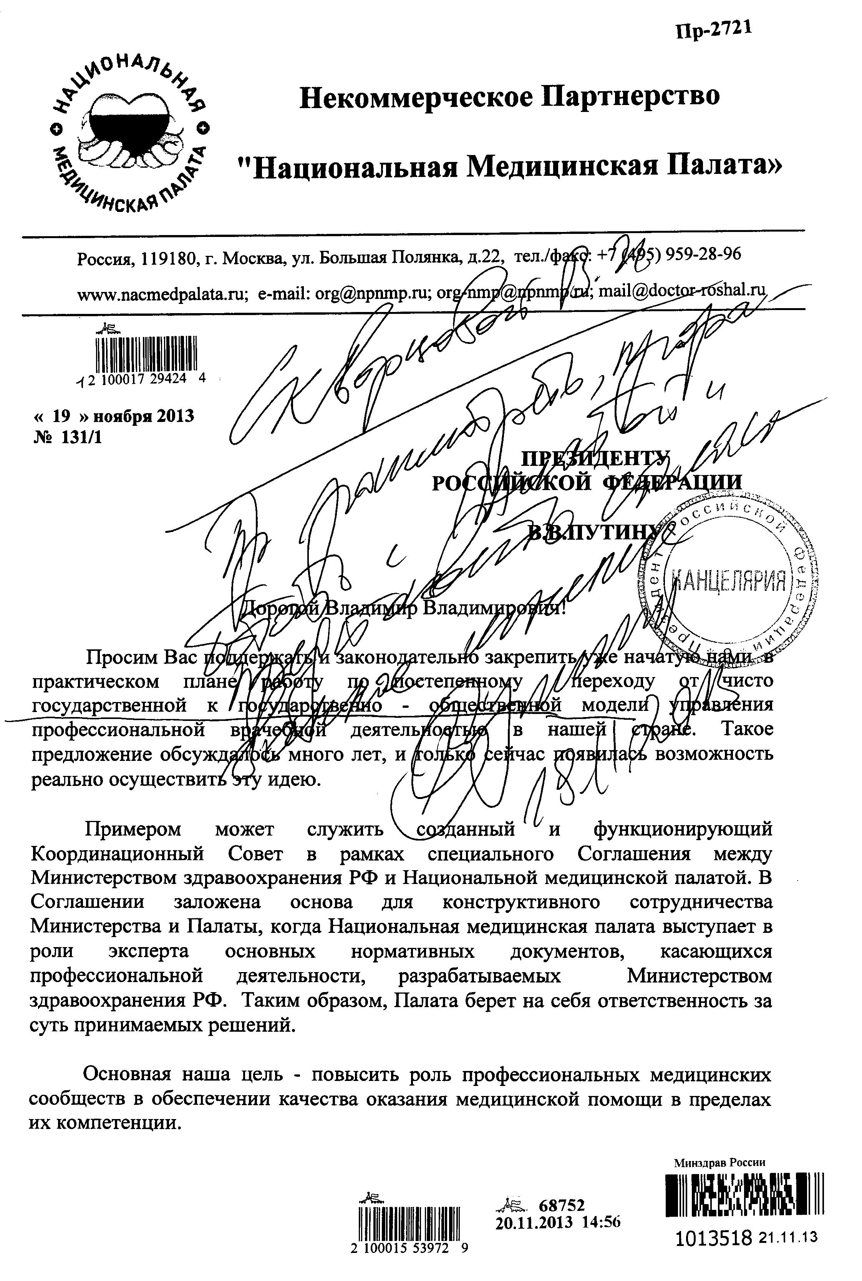

Slide 4
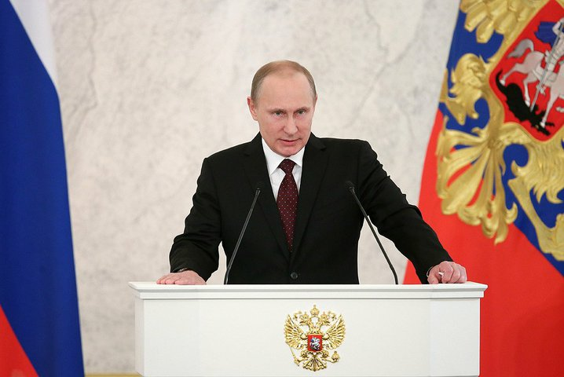
Послание Президента РФ В.В. Путина от 12 декабря 2013 года
....Нужно серьёзно усилить роль профессионального сообщества в управлении системой здравоохранения. Знаю, что идеи на этот счёт уже сформулированы и заслуживают поддержки. Прошу Минздрав вместе с ведущими объединениями медицинских работников внести конкретные предложения.

Slide 5
Перечень поручений по реализации Послания Федеральному Собранию
27 декабря 2013 года, 17:00
1. Правительству Российской Федерации:
7) обеспечить реализацию полномочий медицинских профессиональных организаций и подготовить предложения по участию этих организаций в осуществлении отдельных функций в сфере охраны здоровья граждан.
Доклад – 15 марта 2014 г., далее – один раз в квартал;

Slide 6
Саморегулирование профессиональной деятельности?

Slide 7
Статья 3 Федерального закона от 01.12.2007 N 315-ФЗ «О саморегулируемых организациях»
Саморегулируемыми организациями
признаются некоммерческие организации, созданные в целях, предусмотренных федеральными законами, основанные на членстве, объединяющие субъектов предпринимательской деятельности исходя из единства отрасли производства товаров (работ, услуг) или рынка произведенных товаров (работ, услуг) либо объединяющие субъектов профессиональной деятельности определенного вида.

Slide 8
Личное членство врачей в профессиональных медицинских объединениях (Европа)
Обязательное | Добровольное | Обязательное - в Палате Добровольное - в Ассоциации
Австрия (1891) Болгария (1901) Италия (1946) Испания Германия (1873) Польша (1989) | Бельгия Дания (1849) Финляндия (1910) Норвегия (1886) Швейцария (1901) Англия (1832) Израиль (1912) Швеция (1903) Словакия (1993) Люксембург (1904) | Хорватия (1874, 1995) Чехия (1896, 1991) Словения (1861, 1992) Франция (1928) Венгрия (1994)

Slide 9
Этапы процесса саморегулирования в здравоохранении РФ
Самоорганизация
(создание Палат в субъектах Р Ф, ассоциации по специальностям).
Самоуправление
(выполнение функций по 76 ст. 323 ФЗ + дополнительные полномочия по 907 постановлению Правительства).
Саморегулирование
(на основе специального федерального закона)

Slide 10
Статья 62 «ОСНОВ ОБ ОХРАНЕ ЗДОРОВЬЯ ГРАЖДАН В РФ» (утв. ВС РФ 22.07.1993 № 5487-1)
Медицинские и фармацевтические работники имеют право на создание профессиональных ассоциаций и других общественных объединений, формируемых на добровольной основе для защиты прав медицинских и фармацевтических работников, развития медицинской и фармацевтической практики, содействия научным исследованиям, решения иных вопросов, связанных с профессиональной деятельностью медицинских и фармацевтических работников.

Slide 11
Статья 62 этого закона устанавливала, что медицинские и фармацевтические работники имеют право на создание профессиональных ассоциаций и других общественных объединений, формируемых на добровольной основе, для защиты прав медицинских и фармацевтических работников, развития медицинской и фармацевтической практики, содействия научным исследованиям, решения иных вопросов, связанных с профессиональной деятельностью медицинских и фармацевтических работников, а также определяла правосубъектность таких организаций.

Slide 12
Возможно ли саморегулирование в системы здравоохранения РФ сегодня?

Slide 13
Статья 29 Федерального закона от 21.11.2011 ГОДА № 323-ФЗ «Об основах охраны здоровья граждан в Российской Федерации»
Организация охраны здоровья осуществляется путем:
управления деятельностью в сфере охраны здоровья на основе государственного регулирования, а также саморегулирования, осуществляемого в соответствии с федеральным законом.

Slide 14
1)Объединение субъектов предпринимательской деятельности (юр.лиц, инд.предпринимателей)
Но! Мед.организации являются некоммерческими
2)Объединение субъектов профессиональной деятельности (физ.лиц!)
Но! Врач – не субъект профессиональной деятельности
3)Членство в СРО- добровольное!
Но! В РФ единые требования к врачам и мед. организациям (порядки, стандарты и пр.).
4)Основная цель – улучшение качества через создание конкурентных преимуществ.
Но! Основная цель здравоохранения - повышение качества через выполнение единых требований (норм и правил).

Slide 15
Статья 1 Федерального закона от 14.03.2002 N 30-ФЗ «Об органах судейского сообщества в Российской Федерации»
«Судейское сообщество в РФ образуют судьи федеральных судов всех видов и уровней, судьи судов субъектов РФ, составляющих судебную систему РФ».

Slide 16
Статья 3 Федерального закона от 31.05.2002 N 63-ФЗ «Об адвокатской деятельности и адвокатуре в РФ»
«Адвокатура является профессиональным сообществом адвокатов и как институт гражданского общества не входит в систему органов государственной власти и органов местного самоуправления».

Slide 17
Статья 24 "Основ законодательства РФ о нотариате"
Нотариальная палата является некоммерческой организацией, представляющей собой профессиональное объединение, основанное на обязательном членстве нотариусов, занимающихся частной практикой.

Slide 18
Статья 76. Профессиональные некоммерческие организации, создаваемые медицинскими работниками и фармацевтическими работниками
1. В целях реализации и защиты прав медицинских работников и фармацевтических работников, развития медицинской деятельности и фармацевтической деятельности, содействия научным исследованиям, решения иных связанных с профессиональной деятельностью медицинских работников и фармацевтических работников вопросов указанные работники имеют право на создание на добровольной основе профессиональных некоммерческих организаций, которые могут формироваться в соответствии с критериями:
1) принадлежности к медицинским работникам или фармацевтическим работникам;
2) принадлежности к профессии (врачей, медицинских сестер (фельдшеров), провизоров, фармацевтов);
3) принадлежности к одной врачебной специальности.

Slide 19
Статья 76. Профессиональные некоммерческие организации, создаваемые медицинскими работниками и фармацевтическими работниками-2
3. Медицинские профессиональные некоммерческие организации, основанные на личном членстве врачей и объединяющие не менее 25 процентов от общей численности врачей на территории субъекта Российской Федерации, наряду с функциями, указанными в части 2 настоящей статьи, вправе принимать участие:
1) в аттестации врачей для получения ими квалификационных категорий;
2) в заключении соглашений по тарифам на медицинские услуги в системе обязательного медицинского страхования и в деятельности фондов обязательного медицинского страхования;
3) в разработке территориальных программ государственных гарантий бесплатного оказания гражданам медицинской помощи.

Slide 20
Статья 76. Профессиональные некоммерческие организации, создаваемые медицинскими работниками и фармацевтическими работниками-3
5. Медицинским профессиональным некоммерческим организациям, их ассоциациям (союзам), которые соответствуют критериям, определяемым Правительством Российской Федерации, федеральным законом в установленном им порядке может быть передано осуществление отдельных функций в сфере охраны здоровья. Указанные организации вправе принимать участие в деятельности уполномоченных федеральных органов исполнительной власти, фондов обязательного медицинского страхования, а также в разработке программ государственных гарантий бесплатного оказания гражданам медицинской помощи в установленном законодательством Российской Федерации порядке.

Slide 21
Постановление Правительства РФ от 10 сентября 2012 года № 907 КРИТЕРИИ, ПРИ СООТВЕТСТВИИ КОТОРЫМ МЕДИЦИНСКИМ ПРОФЕССИОНАЛЬНЫМ НЕКОММЕРЧЕСКИМ ОРГАНИЗАЦИЯМ МОЖЕТ БЫТЬ ПЕРЕДАНО ОСУЩЕСТВЛЕНИЕ ОТДЕЛЬНЫХ ФУНКЦИЙ В СФЕРЕ ОХРАНЫ ЗДОРОВЬЯ ГРАЖДАН В РОССИЙСКОЙ ФЕДЕРАЦИИ

Slide 22
Постановление Правительства РФ от 10 сентября 2012 года № 907
2. Объединение в составе иной организации, предусмотренной пунктом 1 настоящего документа, одновременно:
а) более 50 процентов медицинских профессиональных некоммерческих организаций, предусмотренных частью 3 статьи 76 Федерального закона "Об основах охраны здоровья граждан в Российской Федерации";
б) более 25 процентов медицинских профессиональных некоммерческих организаций, основанных на личном членстве врачей одной специальности и объединяющих более 50 процентов общей численности врачей соответствующей специальности на территории Российской Федерации, сформированных по основным специальностям врачей (в соответствии с номенклатурой специальностей специалистов, имеющих медицинское образование).

Slide 23
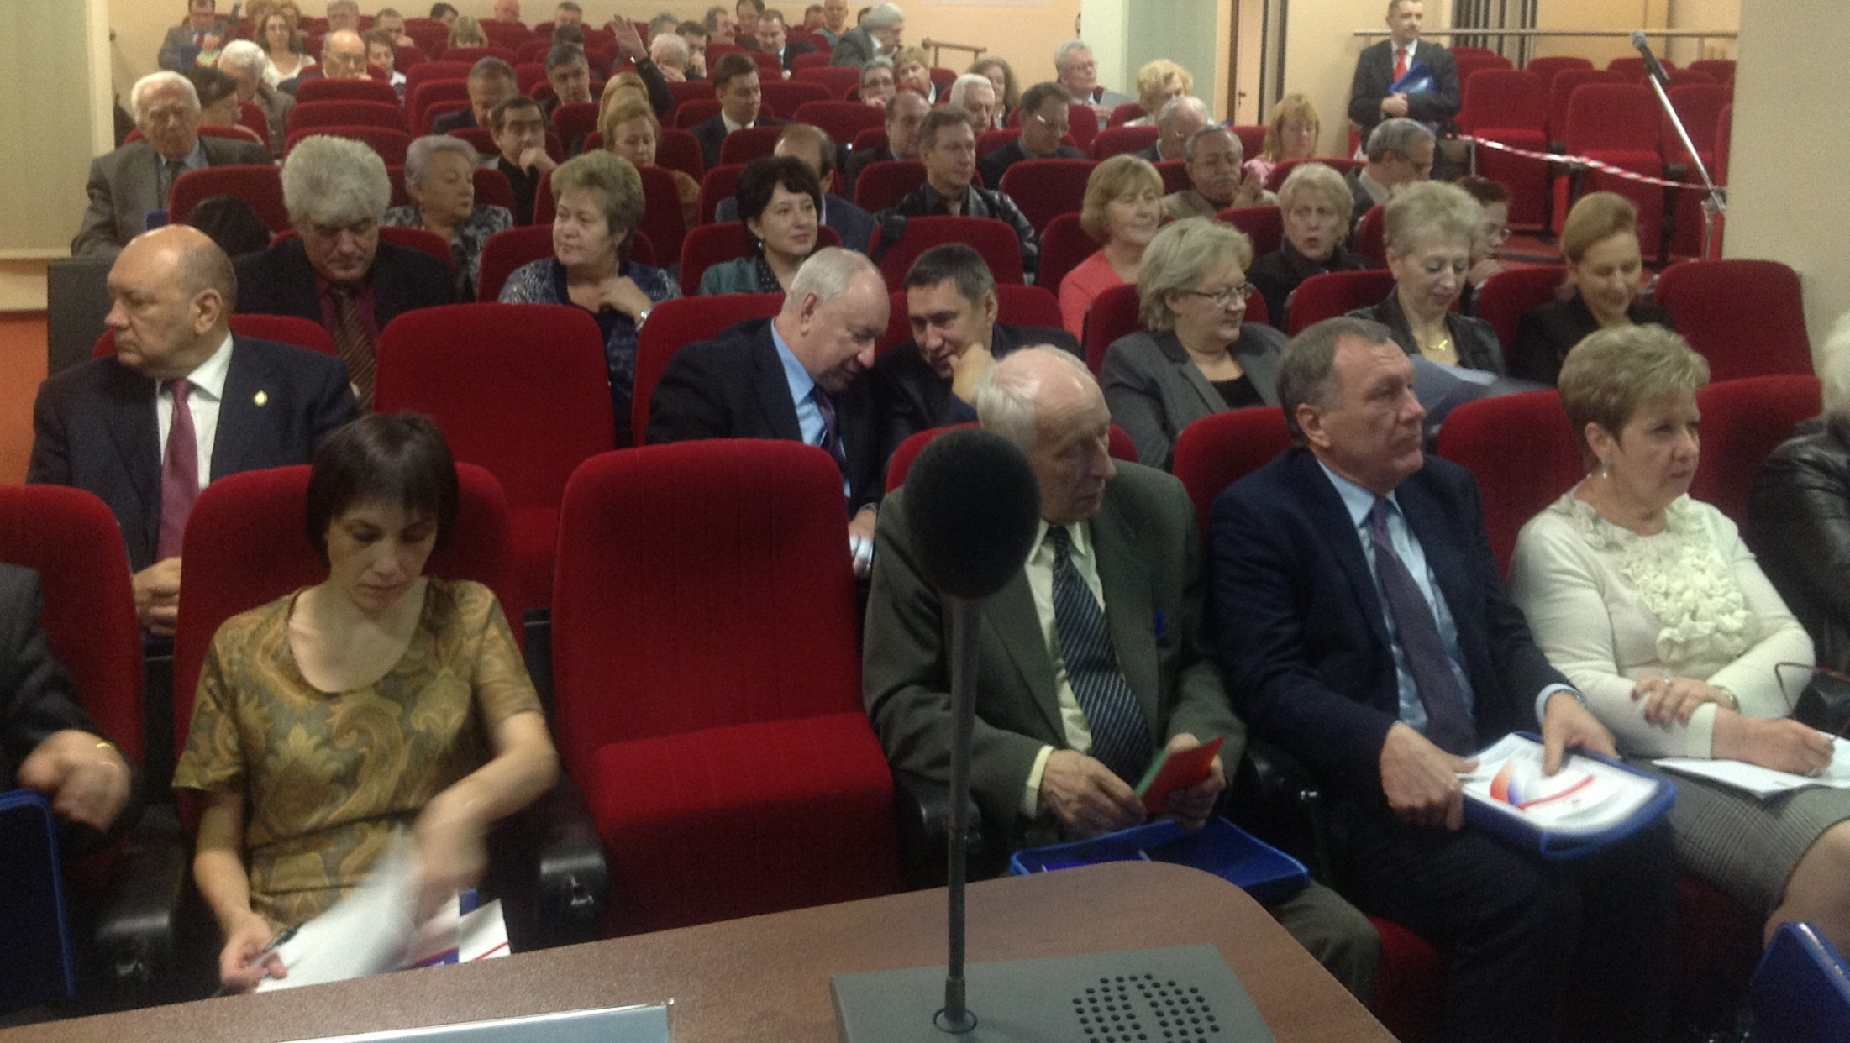
СОВЕТ НАЦИОНАЛЬНОЙ МЕДИЦИНСКОЙ ПАЛАТЫ

Slide 24
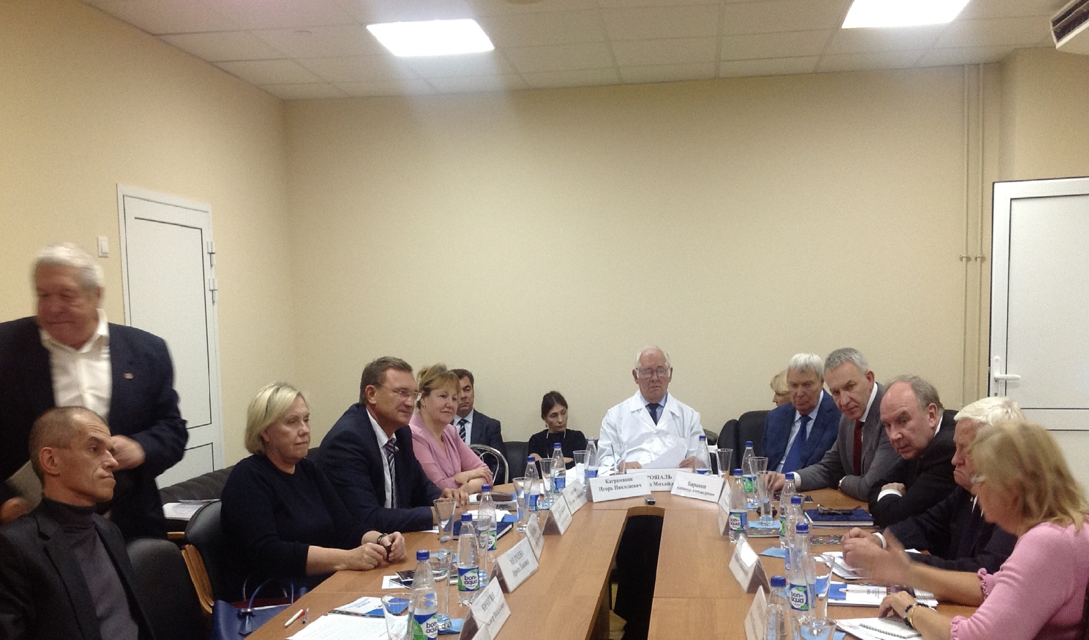
РАСШИРЕННЫЙ ПРЕЗИДИУМ НАЦИОНАЛЬНОЙ МЕДИЦИНСКОЙ ПАЛАТЫ

Slide 25
ОБЩЕСТВЕННАЯ ПАЛАТА РФ

Slide 26
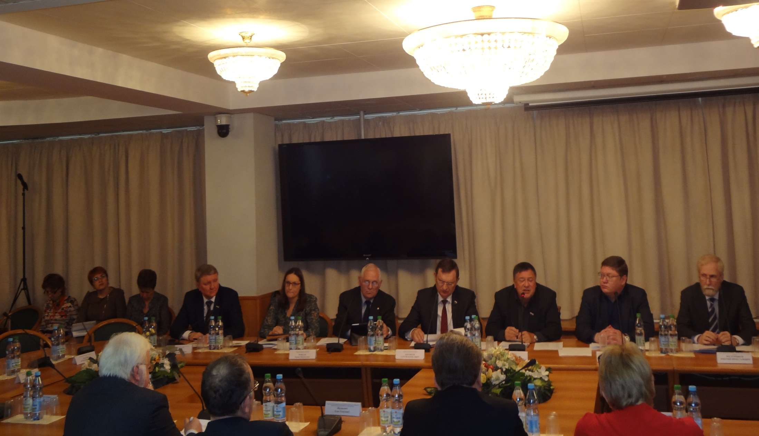
«КРУГЛЫЙ СТОЛ» В ГОСУДАРСТВЕННОЙ ДУМЕ

Slide 27
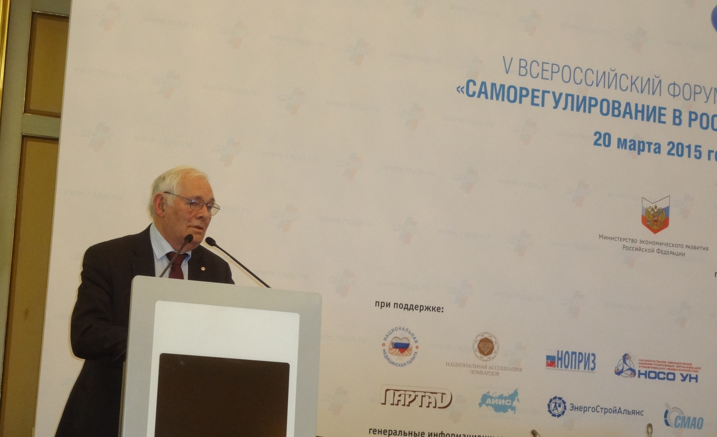
ФОРУМ САМОРЕГУЛИРУЕМЫХ ОРГАНИЗАЦИЙ

Slide 28
Концепция (модель) введения системы саморегулирования профессиональной деятельности медицинских работников в Российской Федерации
Общие положения
Концепция (модель) введения системы саморегулирования профессиональной деятельности медицинских работников в Российской Федерации (далее по тексту – Концепция) подготовлена Министерством здравоохранения Российской Федерации совместно с Некоммерческим партнерством «Национальная Медицинская Палата» в целях создания правовых, методологических, финансовых и организационных условий для становления и развития системы саморегулирования профессиональной деятельности врачей (медицинских работников) как одного из механизмов реализации государственной политики и управления деятельностью в сфере охраны здоровья.

Slide 29
Концепция разработана в соответствии с Указанием Президента Российской Федерации от 19 ноября 2013 г. № Пр-2721 о проработке вопроса о переходе от государственной к государственно – общественной модели управления профессиональной врачебной деятельностью и действующее законодательство Российской Федерации.
Основные задачи Концепции с учетом необходимости комплексного развития системы саморегулирования профессиональной деятельности врачей (медицинских работников):
- определение предпосылок для развития системы саморегулирования профессиональной деятельности врачей (медицинских работников);
- создание условий для развития системы саморегулирования профессиональной деятельности врачей (медицинских работников);
- определение правового статуса и полномочий некоммерческих профессиональных медицинских организаций, их ассоциаций (союзов);
- анализ способов законодательного закрепления саморегулирования профессиональной деятельности врачей (медицинских работников).
Концепция определяет принципы и механизмы развития системы саморегулирования профессиональной деятельности врачей (медицинских работников) и взаимодействия некоммерческих профессиональных медицинских организаций с органами исполнительной власти и местного самоуправления.

Slide 30
Функций и полномочия органов исполнительной власти.
Процедура допуска к специальности: сертификация, аккредитация и пр.;
Организация и обеспечение совершенствования врачами (медицинскими работниками) профессиональных знаний и навыков, включая непрерывные формы обучения, и аттестации для получения квалификационной категории;
Разработка, утверждение клинических рекомендаций (протоколов лечения) по вопросам оказания медицинской помощи и контроль за их исполнением;
Досудебное урегулирование споров, включая проведение независимой медицинской экспертизы;
Страхование рисков врачей (медицинских работников) при оказании медицинской помощи гражданам;
Ведение учета и анализа деятельности некоммерческих профессиональных организаций врачей (медицинских работников);

Slide 31
Согласование нормативов объемов медицинской помощи устанавливаемых в рамках программы государственных гарантий бесплатного оказания гражданам медицинской помощи на соответствующий год, средних нормативов финансовых затрат на единицу объема медицинской помощи, средних подушевых нормативов финансирования, а также порядка и структуры формирования тарифов на медицинскую помощь и способов ее оплаты;
Анализ объемов медицинской помощи, оказываемой в рамках территориальных программ государственных гарантий бесплатного оказания гражданам медицинской помощи; объемов медицинской помощи в расчете на одного жителя субъекта Российской Федерации, стоимости объема медицинской помощи с учетом условий ее оказания, подушевых нормативов финансирования в субъектах Российской Федерации, и выработка предложений по оптимизации расходов системы обязательного медицинского страхования;
При этом практически все эксперты и Минздрава России и Национальной Медицинской Палаты, учитывая социальную значимость сферы охраны здоровья и уровень развития профессиональных некоммерческих организаций медицинских работников, отметили необходимость поэтапного развития саморегулирования.

Slide 32
Этапы реализации
На первом этапе (2015-2016 годы) предлагается провести мероприятия, направленные на создание условий для организации профессиональных некоммерческих организаций врачей в субъектах Российской Федерации и содействие их организации и развитию, что и будет так называемым периодом самоорганизации и самоуправления.

Slide 33
Основные положения закона о саморегулировании
Согласно многочисленным обсуждениям основными положениями такого закона должны быть следующие положения:
должно быть одно национальное объединение;
это объединение должно объединять врачей;
обязательное членство;
объединение должно строиться по территориальному признаку (обязательное членство) и профессиональному объединению по специальности (добровольное членство) ;
функции: допуска к специальности: сертификация, аккредитация и пр. (возможно с отменой лицензирования); организация и обеспечение непрерывного послевузовского образования врачей; разработка и утверждение клинических рекомендаций и протоколов лечения по вопросам оказания медицинской помощи; проведение независимой медицинской экспертизы; страхование рисков врачей при оказании медицинской помощи гражданам.

Slide 34
Благодарю за внимание!
«Собраться вместе — это начало. Держаться вместе — это прогресс. Работать вместе — это успех».
Генри Форд

